Slide 1
Build Your Own Cloud
by docker (linux)

Slide 2
0. 情境
使用者從自己的電腦 登入WebServer (Docker 1)
上傳一個檔案
系統把工作送入ComputingNode (Docker 2) 的排程，
計算中、等待中: view.php 顯示 “工作未完成”
計算完畢: view.php 顯示 計算結果

Slide 3


1. 架構
PC1 (linux as host OS)
Docker 1: Ubuntu WebServer
Docker 2: Ubuntu ComputingNode
PC2 (任意作業系統)
upload.php
exe.php
view.php
compute.php
cron (排程)
Share Folder
Jobid_1
File
Computing
Output.txt
瀏覽器
(已完成計算)
Jobid_2
File
Computing
Output.txt
(已完成計算)
Jobid_3
File
Computing
(等待/計算中)
Jobid_4
File
(等待/排隊中)
…

Slide 4
2. 部屬 Web server
2-1 docker pull
2-2 安裝環境
2-3 port forwarding 設定
2-4 測試

Slide 5
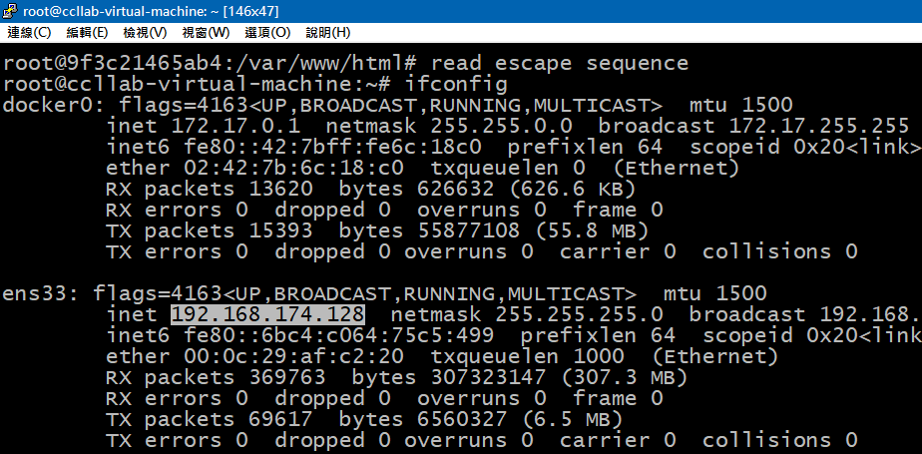
記下你的 virtual machine IP
在 VirtualMachine

Slide 6
2-1 docker pull
在 VirtualMachine
docker run -i -t -d --name webServer --privileged=true -v /share -p 8080:80 ubuntu:18.04
Notes:
docker run -i -t -d --name webServer --privileged=true -v /share -p 8080:80 ubuntu:18.04

Slide 7
docker attach webServer
在 VirtualMachine

Slide 8
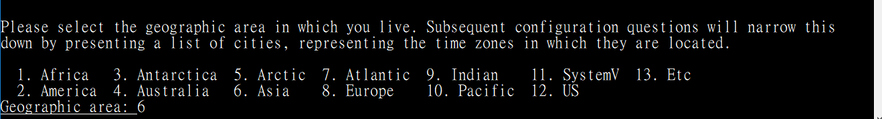
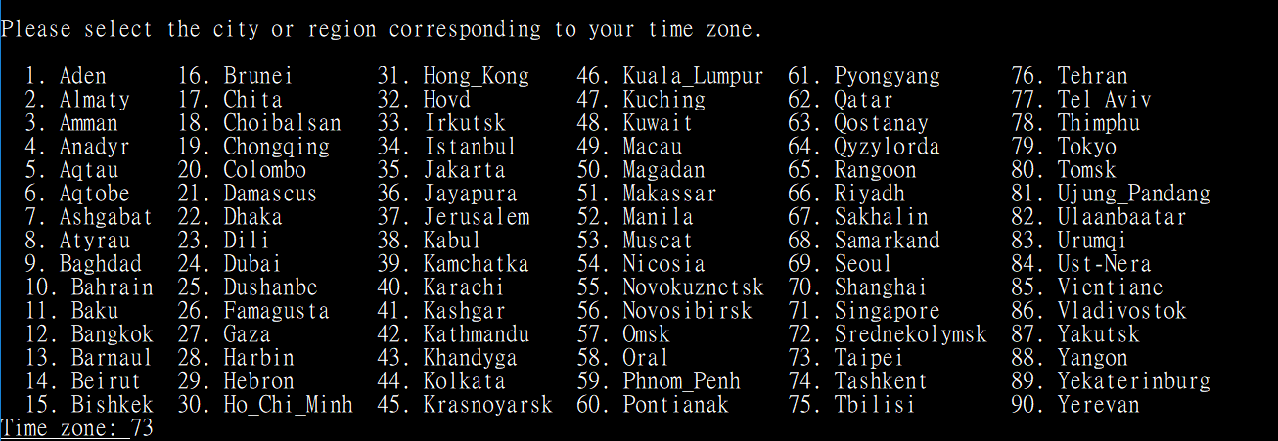
在 Container
執行二個指令
apt-get update
apt-get install vim apache2 php libapache2-mod-php wget unzip
選6.Asia
選73.Taipei

Slide 9
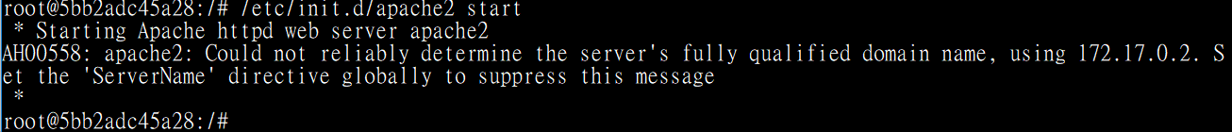
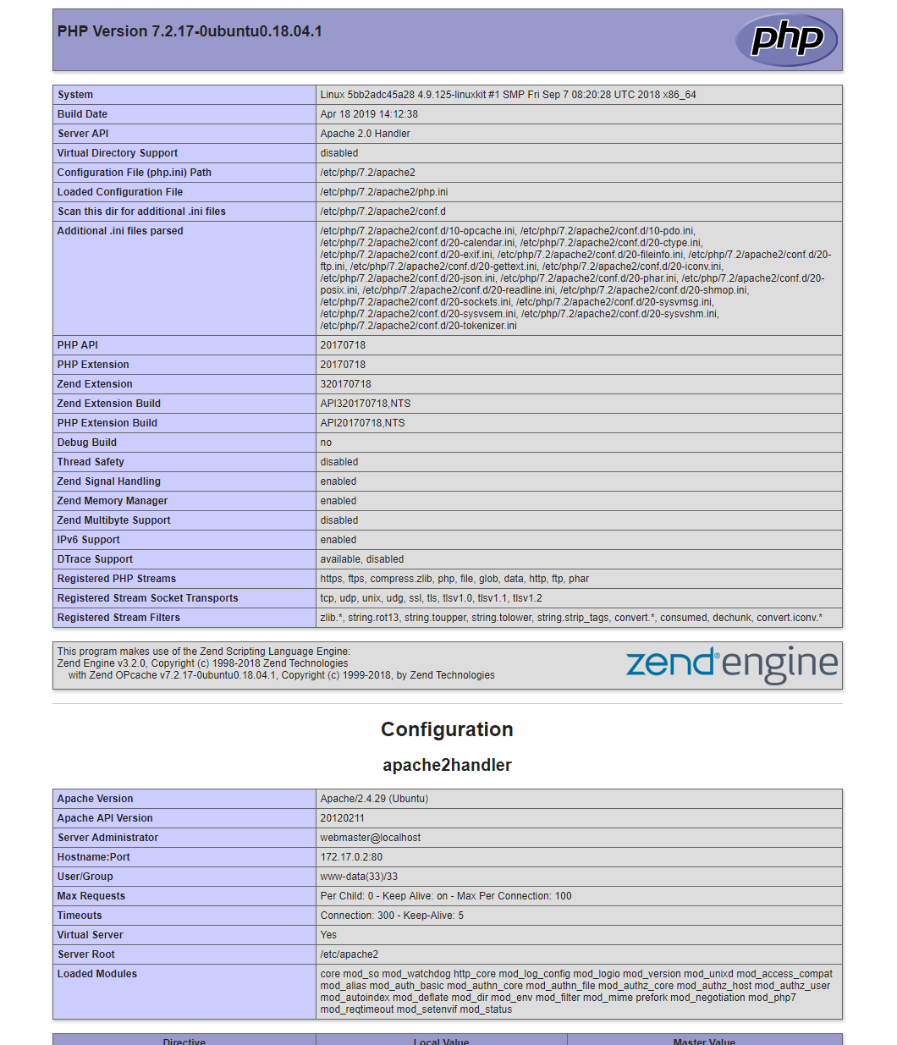
測試Apache跟PHP
在 Container
執行: /etc/init.d/apache2 start
vim /var/www/html/test.php
按下i切換到輸入模式
<?php
echo phpinfo();
?>
按下ESC離開編輯模式
輸入:wq!存檔
cd /var/www/html;
chmod 777 test.php;
打開windows瀏覽器輸入
http://你的 virtualMachine IP:8080/test.php
按ctrl+P+Q離開容器
看到這個畫面表示成功了

Slide 10
把範例程式 放到 container 的 /var/www/html 資料夾
在 Container
登入 webServer container :
cd /var/www/html
wget http://120.126.17.185/labWebsite/courses/ITM088_2021/week04_docker_cloud.zip
unzip week04_docker_cloud.zip
mv cloudsystem_docker cloudsystem
chmod 777 -Rf cloudsystem
cd cloudsystem
mv webserver/* /var/www/html/cloudsystem/
chmod -Rf 777 /share

Slide 11
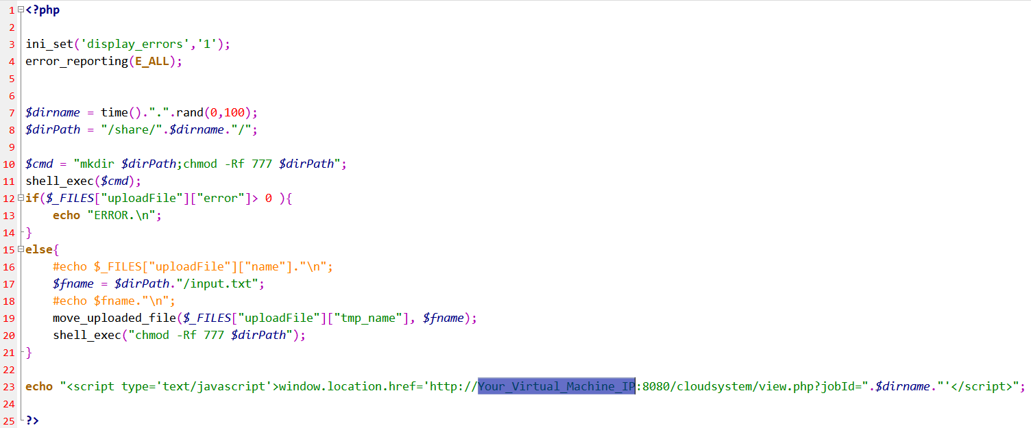
更改 exe.php 程式碼，改成你的 virtual machine IP
在 Container
不是container 的 IP
改 virtual machine 的 ip

Slide 12
3. 部屬 計算節點
3-1 docker pull
3-2 相關設定

Slide 13
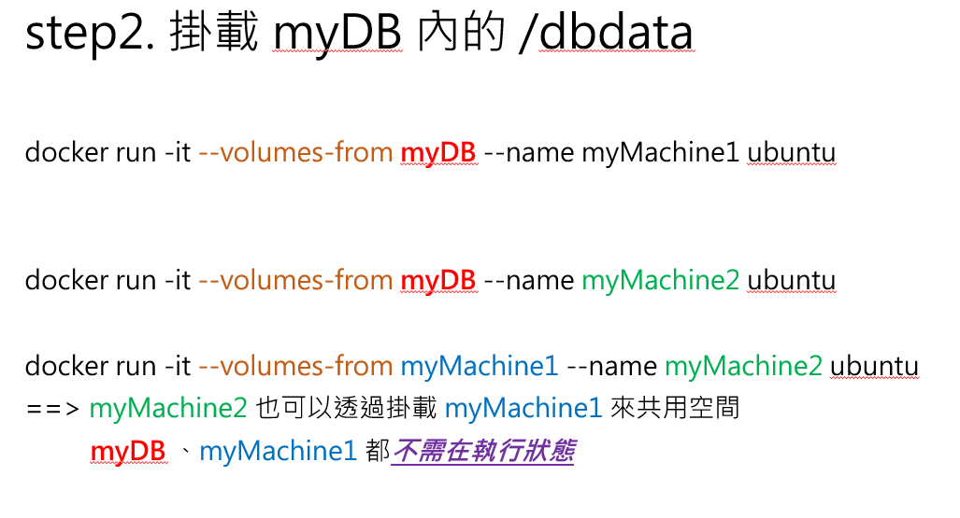
3-1 docker pull
在 VirtualMachine
docker run -i -t -d --name computingNode --privileged=true --volumes-from webServer ubuntu:18.04
(上週的slide)
Notes:
docker run -i -t -d --name computingNode --privileged=true --volumes-from webServer ubuntu:18.04

Slide 14
docker attach computingNode
在 VirtualMachine

Slide 15
在 Container
apt-get update
apt-get install vim php cron
選6.Asia
選73.Taipei，完成後可以按ctrl+P+Q離開容器

Slide 16
4. 測試範例
在 Container: WebServer
WebServer:
cd /var/www/html/cloudsystem/computer/;
mv compute.php /share
upload.php為一個上傳介面
exe.php 會把上傳的檔案存放到 /share
view.php 每3秒刷新一次看上傳的檔案是否計算完畢，需要get參數
http://你的IP:8080/cloudsystem/view.php?jobId=1556695153.33
若還沒顯示Queuing，若完成輸出md5編碼

Slide 17
在 Container: ComputingNode
ComputingNode
docker attach computingNode (請根據你前面的命名打)
mkdir /cloudsystem
mv /share/compute.php /cloudsystem
chmod -Rf 777 /cloudsystem
crontab -e
按下i進入編輯模式
輸入 */1 * * * * /usr/bin/php /cloudsystem/compute.php
按下ESC輸入:wq!
/etc/init.d/cron start
compute.php 把讀到的檔案內容做md5編碼並寫入檔案

Slide 18
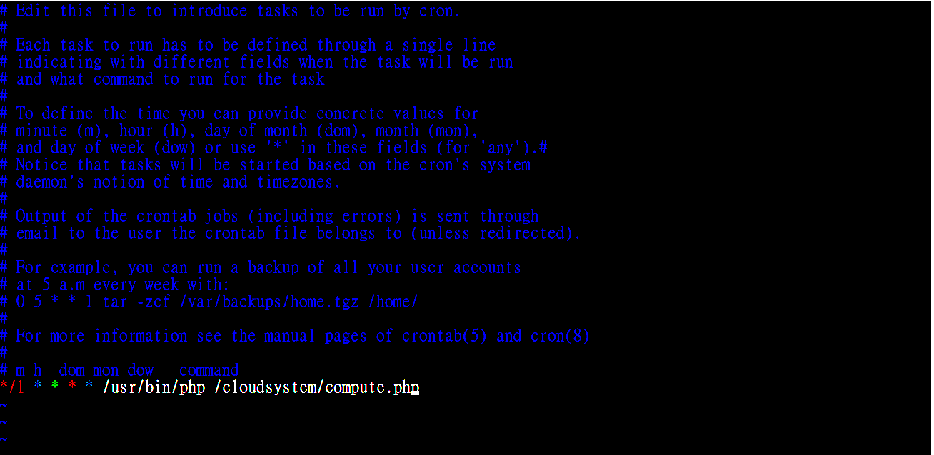
Crontab 排程管理員
補充
執行的程式 執行的檔案都要是絕對路徑，且權限要為777

Slide 19
在 Windows/Mac
打開瀏覽器輸入
http://192.168.150.171:8080/cloudsystem/upload.php
上傳一個文字檔，按送出
computer 會把你上傳的檔案內容利用md5編碼存起來
在view.php會把編碼過的內容顯示出來
也可以直接到share裡面看上傳的資料跟處理過的資料

Slide 20
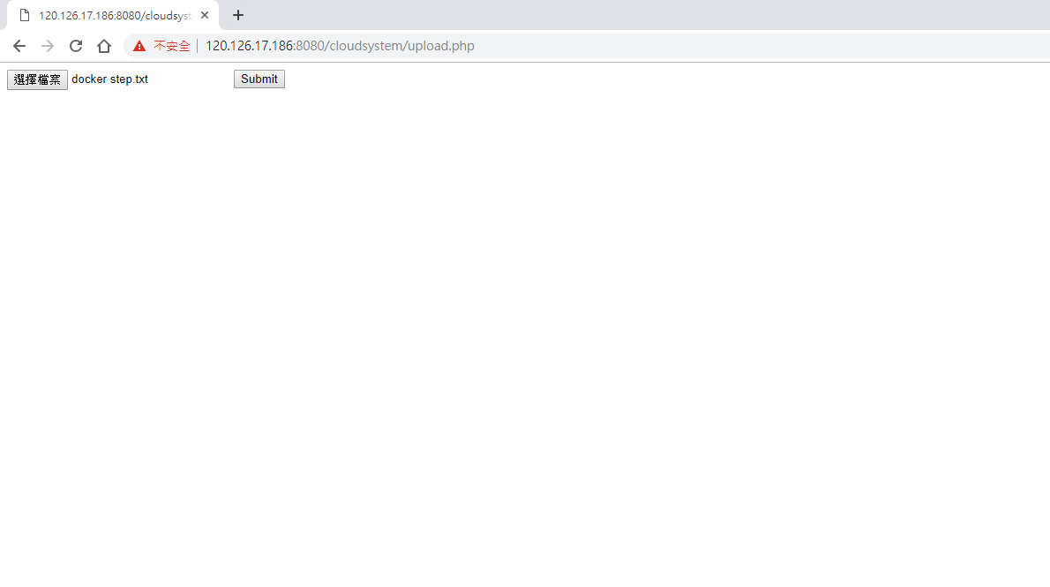
upload.php

